Slide 1

ТОВАРОВЕДЕНИЕ НЕПРОДОВОЛЬСТВЕННЫХ ТОВАРОВ
МИНСКИЙ ФИЛИАЛ
УО «Белорусский торгово-экономический университет потребительской кооперации»
Модуль 1. Факторы, формирующие потребительские свойства пушно-меховых и овчинно-шубных товаров
Автор: Машкович Татьяна Васильевна – преподаватель

Slide 2
СОДЕРЖАНИЕ МОДУЛЯ
1.1 Общие сведения о меховых товарах
1.2 Строение и свойства пушно-меховых полуфабрикатов
1.3 Классификация ассортимента пушно-мехового полуфабриката
1.4 Характеристика ассортимента пушно-мехового полуфабриката

Slide 3

Задачи модуля
В результате изучения данной темы Вы сможете:
Называть свойства пушно-меховых полуфабрикатов
Давать классификацию ассортимента пушно-мехового полуфабриката
Характеризовать особенности отдельных видов пушно-меховых полуфабрикатов
Описывать особенности производства пушно-меховых и овчинно-шубных изделий

Slide 4


1.1. Общие сведения о меховых товарах
МИНСКИЙ ФИЛИАЛ
УО «Белорусский торгово-экономический университет потребительской кооперации»
Сыцко, В.Е. Товароведение непродовольственных товаров: / В.Е. Сыцко, М.И. Дрозд. – Минск: Выш. школа, 2005. – стр. 216

Slide 5
К меховым товарам относятся:
Сырьё – невыделанные шкурки
2. Полуфабрикаты – выделанные шкурки, пригодные для изготовления изделий
а) овчинно-шубный полуфабрикат – шкурки взрослых овец грубошерстных пород. Изделия из них изготавливаются волосяным покровом внутрь.
б) пушно-меховой полуфабрикат – шкурки всех других животных, кроме взрослых овец грубошерстных пород. Изделия из них изготавливаются преимущественно волосяным покровом наружу.
3. Готовые изделия

Slide 6





Производители меховых изделий в Республике Беларусь:
Дизайн-центр GNL
Республиканская ассоциация «Белпушнина»
УП "Витебский меховой комбинат"
Изучите потребительские свойства меховых изделий, используя материал учебника:
Сыцко, В.Е. Товароведение непродовольственных товаров: / В.Е. Сыцко, М.И. Дрозд. – Минск: Выш.школа, 2005. – стр. 216-221

Slide 7
1.2. Строение и свойства пушно-меховых полуфабрикатов
МИНСКИЙ ФИЛИАЛ
УО «Белорусский торгово-экономический университет потребительской кооперации»
Сыцко, В.Е. Товароведение непродовольственных товаров: / В.Е. Сыцко, М.И. Дрозд. – Минск: Выш. школа, 2005. – стр. 217-221

Slide 8
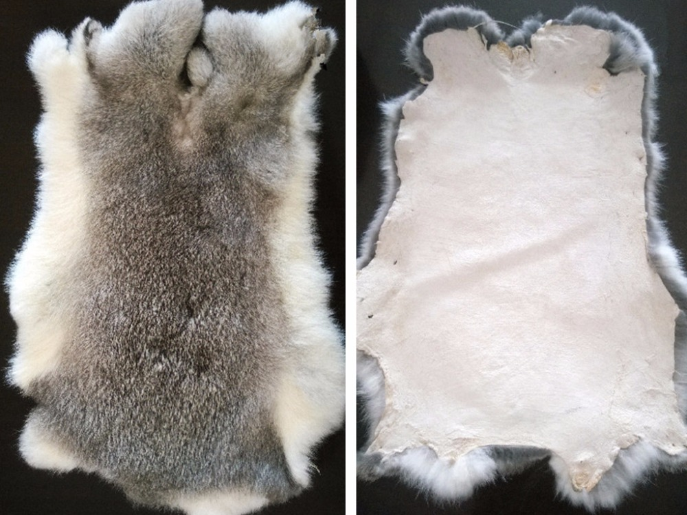
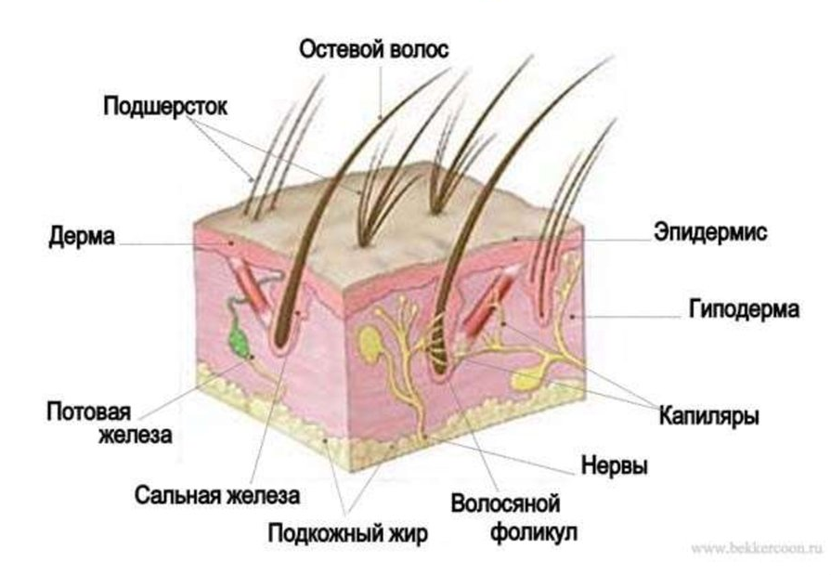
Шкурка (шкура) – наружный покров тела животного, служит защитой его организма от внешних воздействий и одновременно участвует в регулировании обмена веществ, тепла, а также в восприятии различных раздражений окружающей среды. Она состоит из волосяного покрова, эпидермиса, дермы и подкожной жировой ткани.
В меховом и овчинно-шубном производстве используются эпидермис, дерма и волосяной покров.

Slide 9
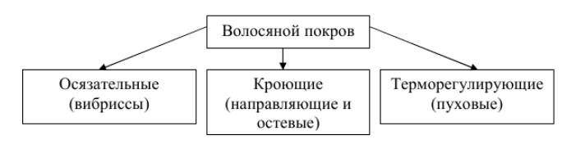
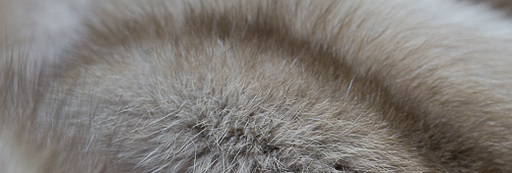
Пушно-меховые шкурки отличаются от шкур, предназначенных для изготовления кожи, хорошо развитым волосяным покровом.
Волосяной покров является наиболее ценной частью шкурки и формирует основные потребительские свойства меха. При жизни животного волосяной покров не только выполняет теплозащитные функции, но и предохраняет тело животного от смачивания, механических воздействий, способствует сохранению влаги в тканях организма, а также обусловливает его окраску.
Волосяной покров шкурки представляет совокупность разнообразных волос, покрывающих тело животного и выполняющих определенные физиологические функции.
Направляющие волосы — толстые, прямые, упругие, длиннее волос других типов. Они образуют каркас, поддерживающий волосяную массу.
Остевые волосы короче направляющих, тоньше, могут быть слегка извитыми, изогнутыми. Их значительно больше, чем направляющих, и вместе с ними они служат прикрытием и опорой для пуховых волос.
Пуховые волосы самые короткие, тонкие, извитые. Обычно образуют густой слой. Они обусловливают теплозащитные свойства шкурки.

Slide 10
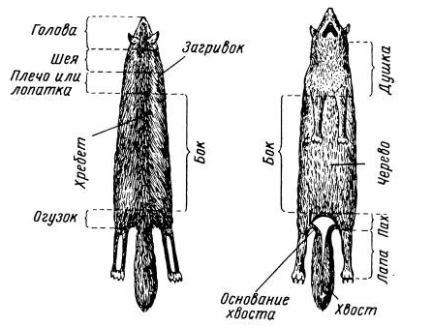
Топография шкурки пушного зверя
Отдельные части пушно-меховой шкурки характеризуются различными товарными свойствами, неоднородно-стью строения и степени развития волосяного покрова, что обусловливает необходимость деления ее по топографическим участкам
Топографическими называют участки шкуры, соответствующие определенным частям тела животного и отличающиеся определенной совокупностью свойств (толщиной, плотностью кожаного покрова, густотой, высотой, окраской волосяного покрова и т.п.)

Slide 11
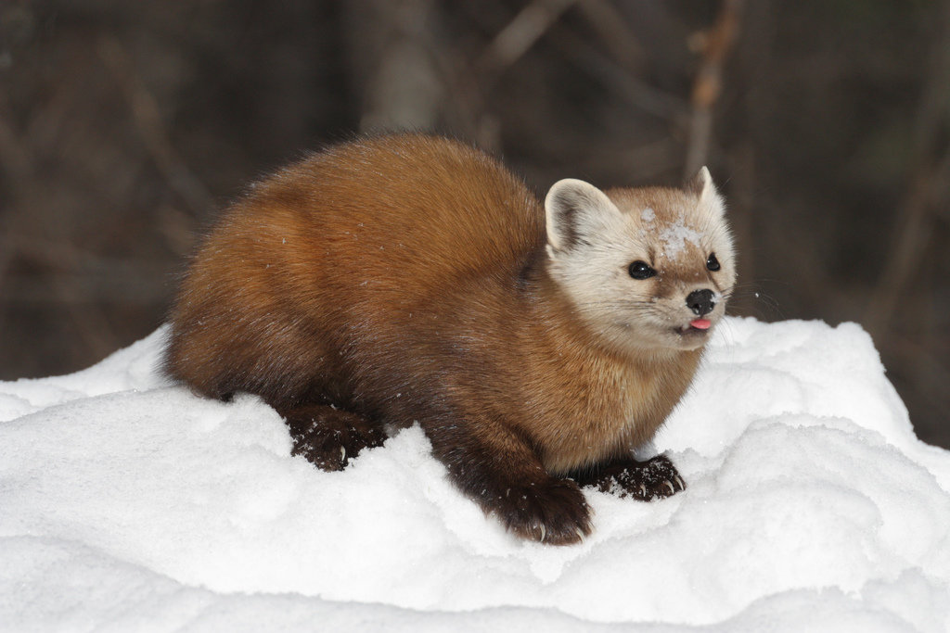
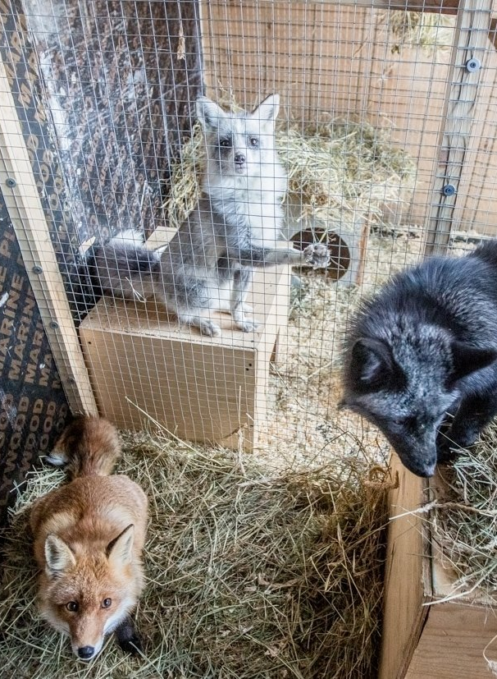
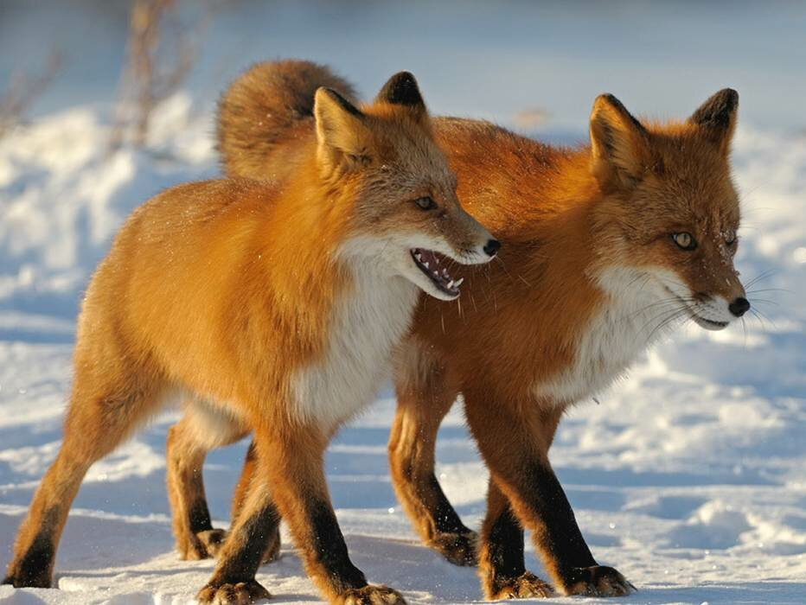
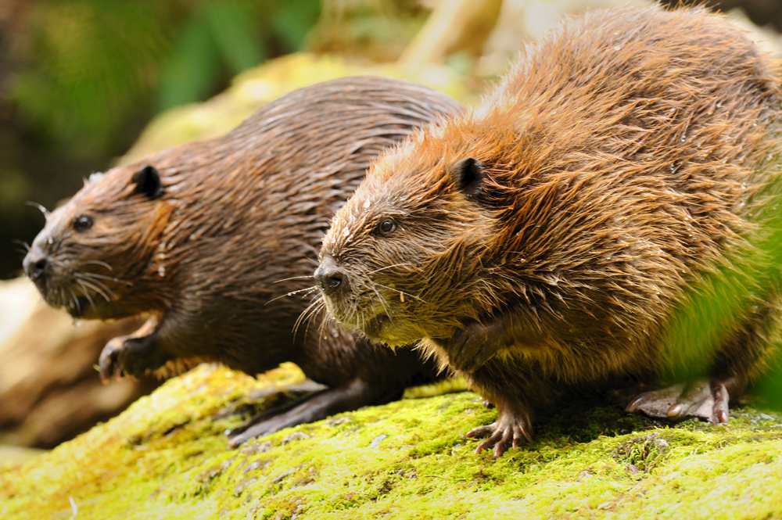
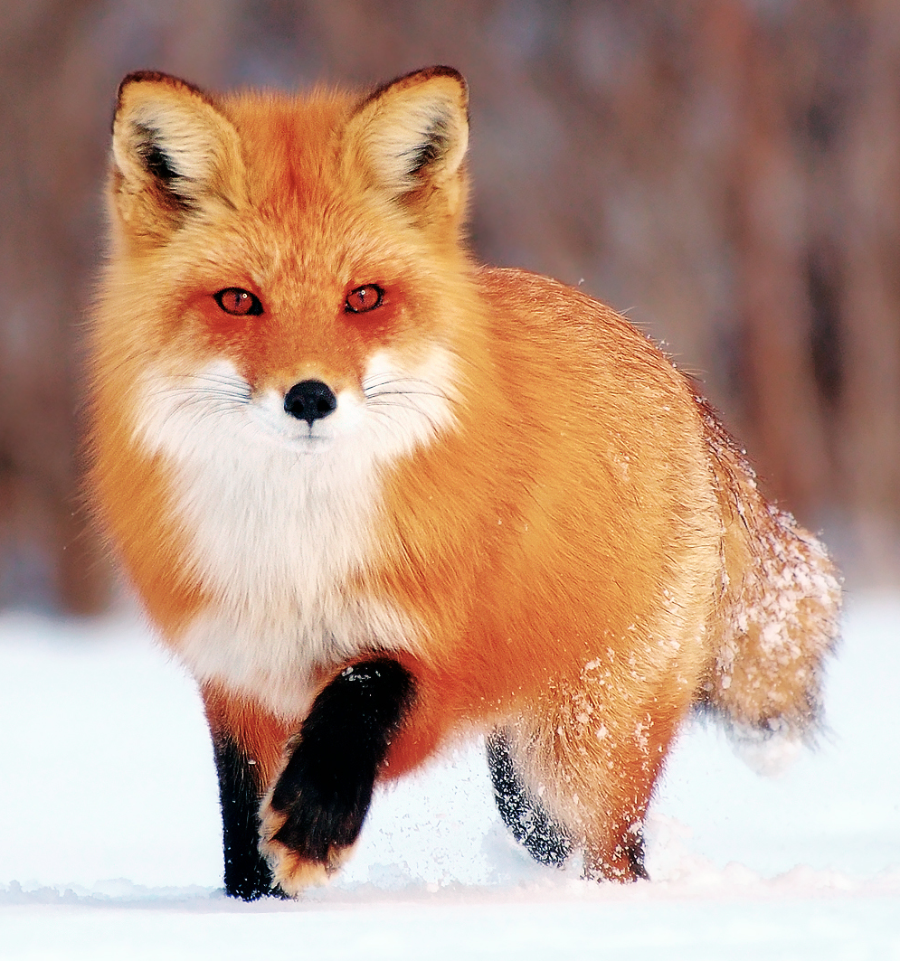
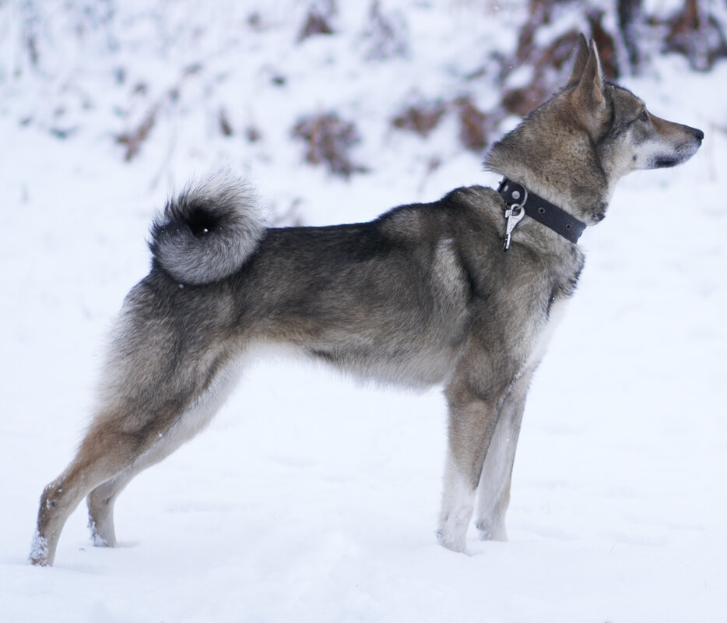
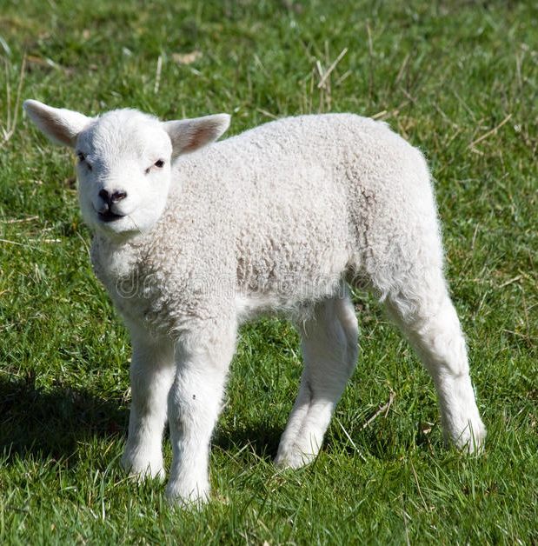
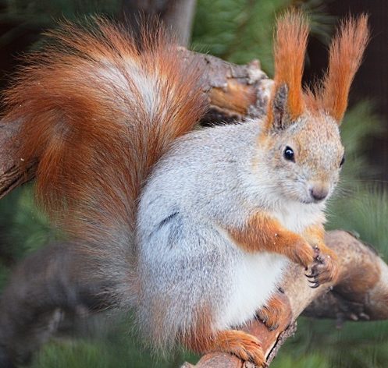
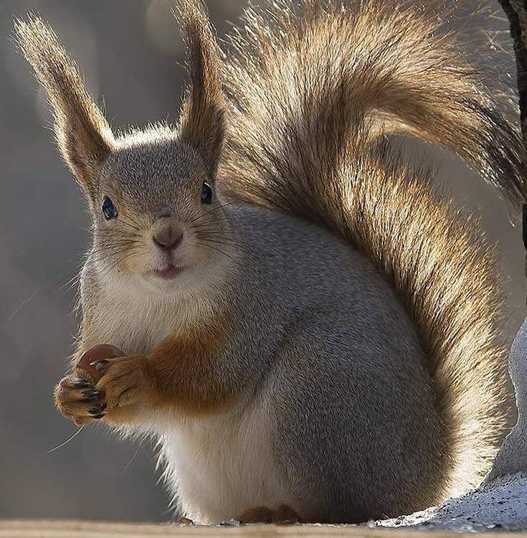
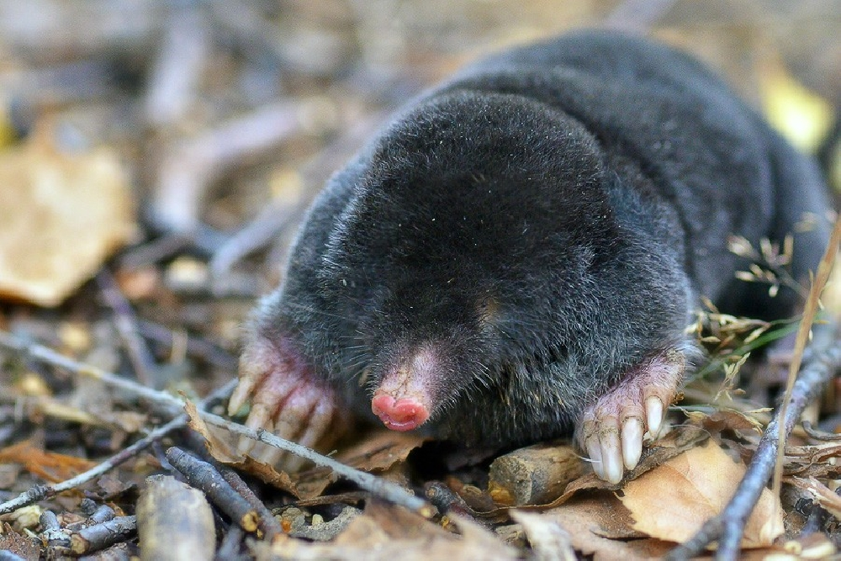
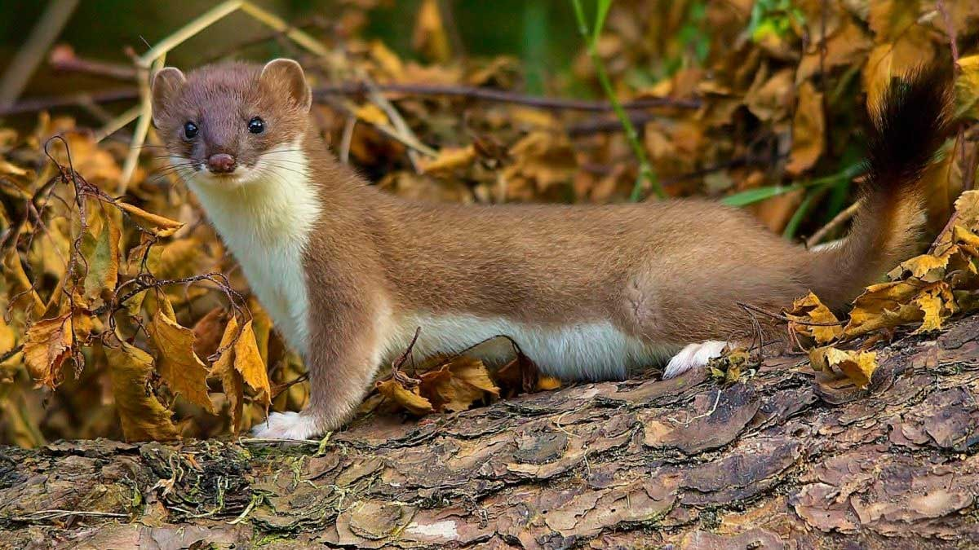
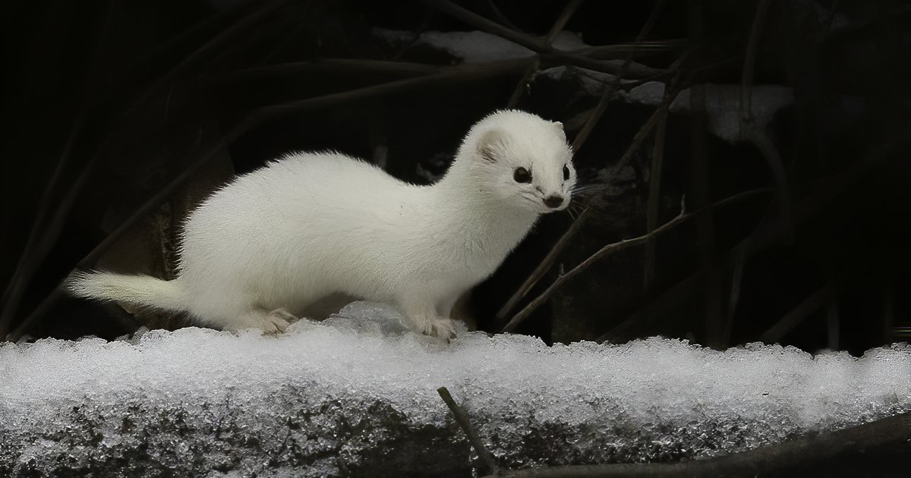
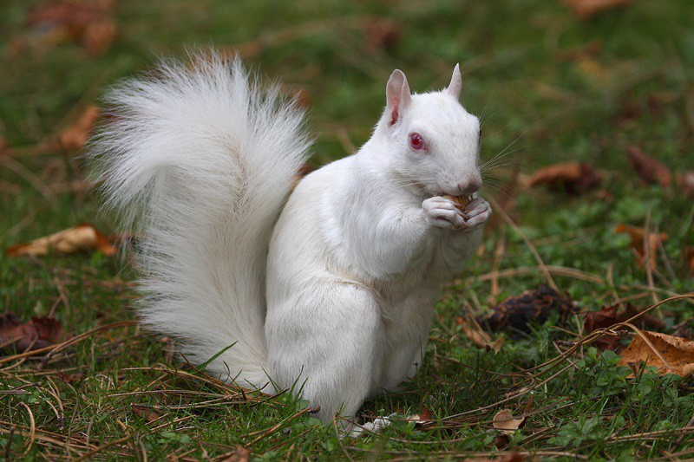
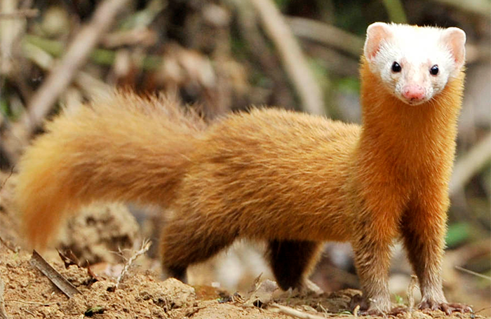
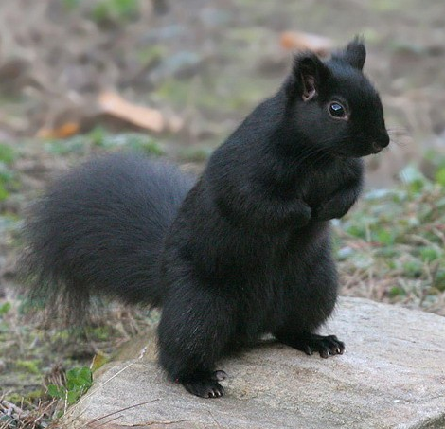
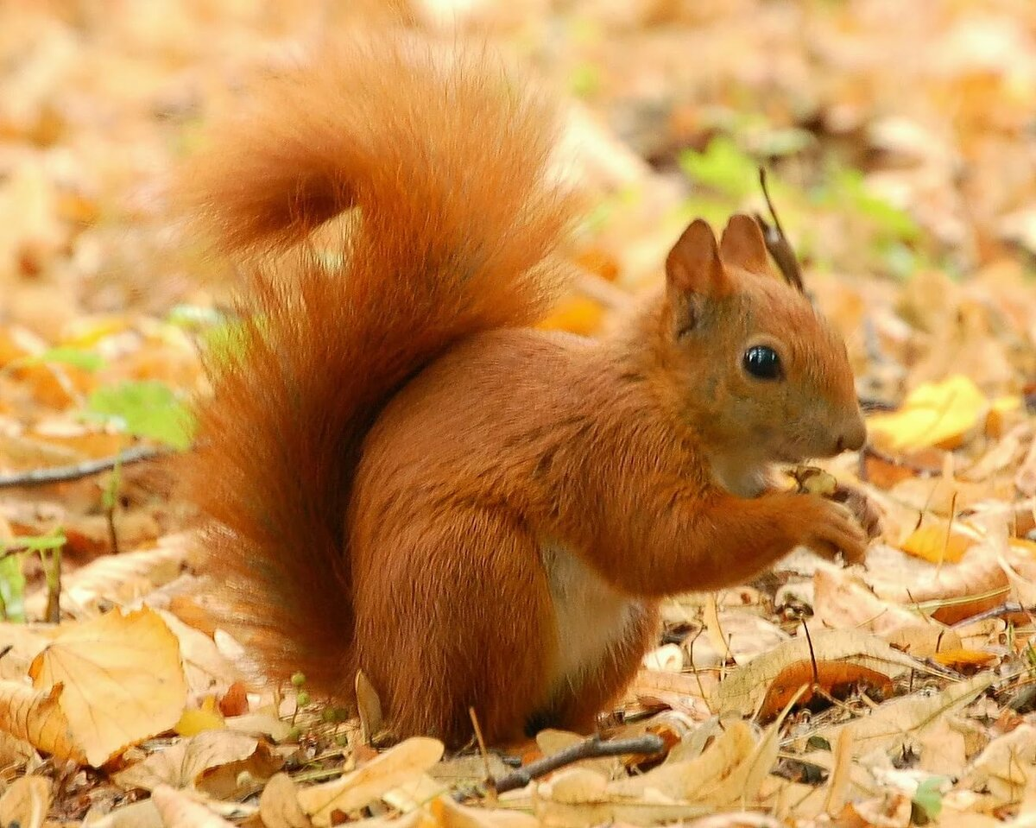
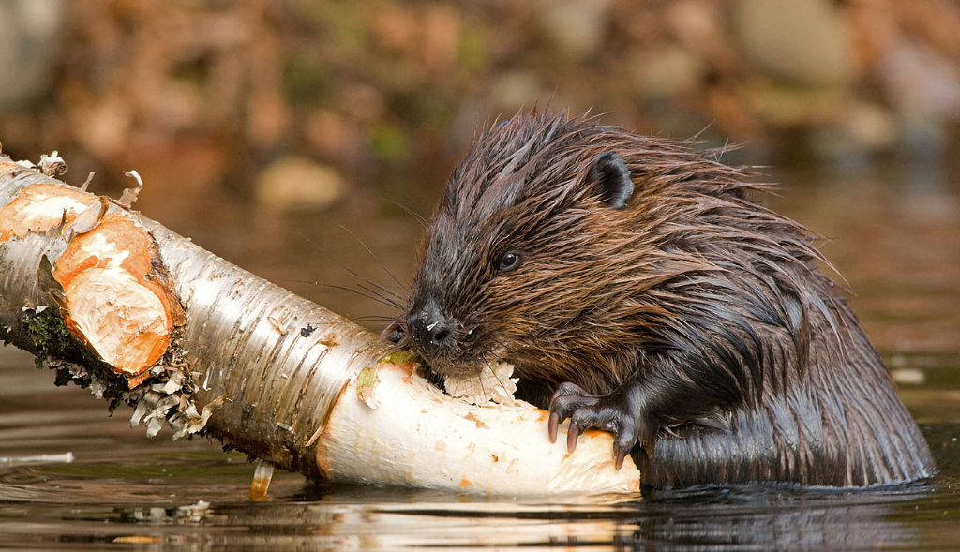
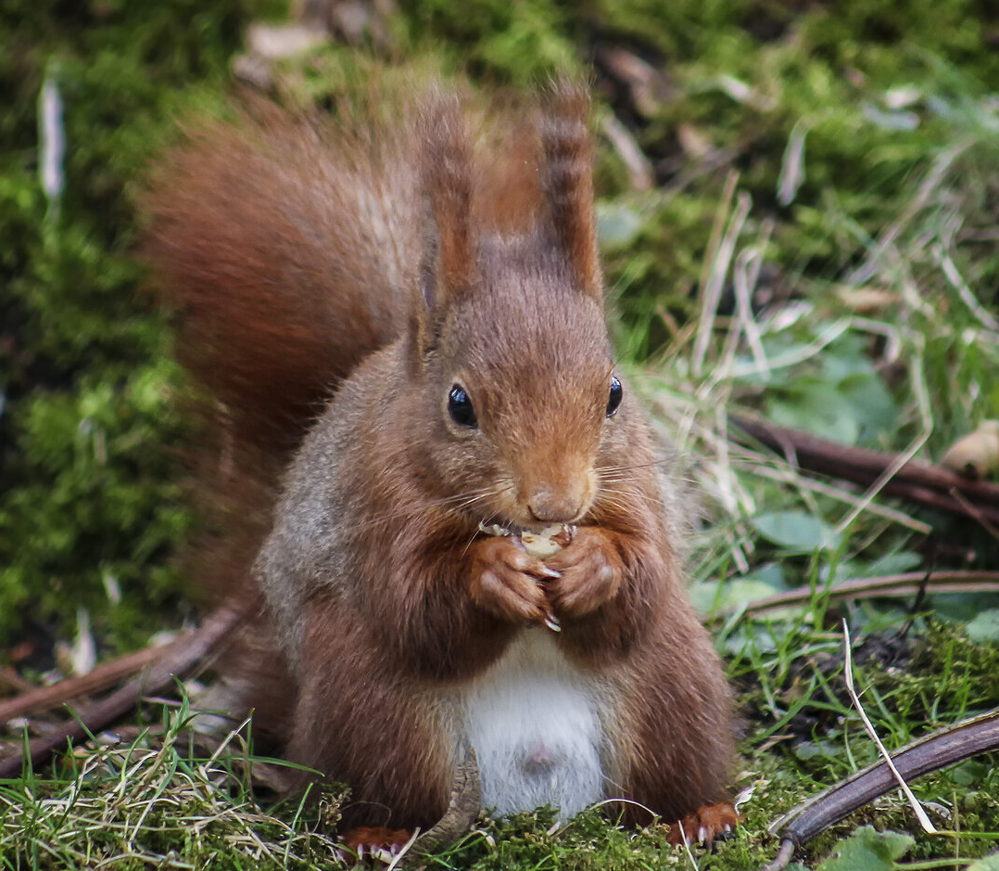
Изменчивость волосяного и кожного покровов
Товарные свойства шкур животных как разных видов, так и одного, могут заметно различаться.
В основе этих различий лежат биологические особенности волосяного и кожного покровов шкур и их изменчивость под влиянием факторов внешней среды.
Половые различия пушных шкурок в большинстве случаев не существенны. Они могут проявляться в размерах шкурки, толщине кожевой ткани, длине, толщине и окраске волос. Как правило, у пушных зверей самцы более крупные, исключение, например – бобр.
Шкурки детенышей зимних пушных и меховых полуфабрикатов имеют низкое качество и не заготовляются.
Шкурки детенышей в весеннем меховом полуфабрикате ценятся выше, чем взрослых особей.
Под индивидуальной изменчивостью шкурок понимают внутривидовые изменения, которые носят индивидуальный характер и обусловлены наследственностью или различиями в условиях жизни.
Альбинизм характеризуется отсутствием пигмента в волосе. Альбиносы имеют чисто-белый волосяной покров, белые когти, розовый кончик носа и красные глаза. Для хромизма характерно присутствие в волосе только желтого пигмента. Хромисты имеют ярко-рыжую окраску волосяного покрова и встречаются, например, среди волков, хорей. Меланизм наблюдается в случае развития черного пигмента и отсутствия желтого.
Сезонная изменчивость характеризует изменения потребительских свойств волосяного и кожного покровов пушных зверей и домашних животных в различные сезоны года.
Качество меховых шкурок зависит от времени их добычи. Сезонная изменчивость кожного и волосяного покровов является следствием приспособляемости организма животного к изменениям условий внешней среды, в первую очередь температуры. Она проявляется в периодической смене волосяного покрова (линька) и изменении толщины и плотности кожного покрова.
Виды изменчивости:
Географическая изменчивость характеризует различие потребительских свойств волосяного и кожного покровов шкурок пушных зверей, добытых в одно и то же время года, но в разных географических районах. Эти различия отражаются в окраске, густоте волосяного покрова, его мягкости, пышности, шелковистости, в толщине кожевой ткани, размере шкурок.
Кряжем называется внутривидовая совокупность пушных зверей с характерными для данного географического района товарными признаками шкурок. Кряжу обычно дается наименование того географического района, откуда поступают шкурки, например, белка амурская, белка якутская, белка алтайская.
Недостаток кормов отрицательно сказывается на развитии волосяного и кожного покровов диких и домашних животных: шкурки плохо опушены, со слабым кожным покровом.
Для того чтобы шкурка имела хороший волосяной покров, животным необходима разнообразная пища, богатая жирами, фосфором и витаминами. Росту волоса способствует добавление в корм известковых соединений.
Условия содержания животных также влияют на формирование товарных свойств меха. Например, лучше опушены шкурки животных, содержащихся в наружных, а не во внутренних помещениях. Длительное пребывание животных под прямыми солнечными лучами может привести к обесцвечиванию их волосяного покрова.
Наземные животные отличаются пушистым волосяным покровом, сильно дифференцированным по степени опушенности на отдельных частях тела. У них хорошо опушены хребет, огузок и бока, а черево — наиболее скрытая часть тела — опушена слабо. Кожный покров наиболее толстый на хребте и огузке, тоньше на боках и самый тонкий на череве.
Подземные животные имеют короткий, густой и однообразный по топографии волосяной покров. Направляющие и остевые волосы лишь незначительно длиннее пуховых. Окраска волосяного покрова шкурки однотонная. Кожный покров на череве толще, чем на хребте.
У земноводных невысокий, но хорошо опушенный волосяной покров как на хребте, так и на череве (густота волос на череве обычно больше, чем на хребте). Окраска меха, как правило, однотонная.
Нажимайте по порядку:
Изменчивость от среды обитания
Изменчивость от условий кормления и содержания
Географическая изменчивость
Ласка зимой
Сезонная изменчивость
Возрастная изменчивость
Ласка летом
Половая изменчивость
Индивидуальная изменчивость
Зимние виды – взрослые животные Весенние виды - детеныши

Slide 12
СВОЙСТВА ПУШНО-МЕХОВЫХ ПОЛУФАБРИКАТОВ
1. Свойства волосяного покрова
Прочность волоса определяется показателями прочности при растяжении и изгибе, а также прочности связи волоса с кожевой тканью.
Крашенный волос пачкает, если с его поверхности не удален после крашения незакрепленный краситель.
Маркость меха определяют по интенсивности окраски белой бумаги при сухом трении по поверхности волосяного покрова на специальном приборе и оценивают по четырехбалльной системе по эталону. Показатель маркости крашеных мехов регламентируется.
Интенсивность блеска зависит от способности поверхности волоса отражать падающие на нее лучи света.
Волос с ровной поверхностью, плотно прилегающими чешуйками кутикулы и малой извитостью (например, ость земноводных пушных зверей) имеет высокие отражательные способности и отличается сильным блеском.
Волос с неплотно прилегающими чешуйками кутикулы или сильной извитостью (например, пуховый) рассеивает падающий свет и кажется матовым.
Блеск весеннего волосяного покрова слабее блеска осеннего или зимнего.
Различают блеск сильный, средний, слабый, матовый и стекловидный.
Волосяной покров с сильным блеском ценится выше, чем матовый или стекловидный.
Волосяной покров шкурок может быть натурального цвета или крашеным.
По характеру окраски шкурки подразделяют на:
одноцветные (выдра, норка, горностай);
зонарные (серебристо-черная лисица, суслик, сурок, кролик);
пятнистые (леопард, бурундук).
Окраска волосяного покрова изменяется от белой до черной через всю гамму серых тонов или от желтой до черной через все оттенки коричневого цвета.
В пределах вида естественная окраска может изменяться в зависимости от района обитания и индивидуальных особенностей животных, что обусловливает необходимость сортировки шкурок по кряжам и цветам.
Мягкость волосяного покрова — это степень сопротивления волоса при изгибе; зависит от длины и толщины волос, их строения (микроструктуры), соотношения волос разных типов.
Мягкость волосяного покрова в сочетании с высокой упругостью (малой сминаемостью) является положительным свойством меха, а при низкой упругости (большой сминаемости) — отрицательным.
По степени мягкости волосяного покрова шкурки делят на пять групп:
Длина волосяного покрова и отдельных типов волос нестриженых шкурок зависит от вида, кряжа, породы, участка, сорта и других факторов. Длина волос влияет на эстетические и теплозащитные свойства, износостойкость изделий.
В зависимости от длины кроющих остевых волос шкурки условно подразделяют на группы:
Высота волосяного покрова представляет собой наименьшее расстояние от поверхности кожевой ткани до кончиков кроющих волос в естественном не расправленном состоянии, т.е. характеризует толщину волосяного покрова.
По высоте волосяного покрова пушно-меховой полуфабрикат делят на пять групп:
Густота волосяного покрова зависит от вида, кряжа, породы, среды обитания животного, варьируется по топографическим участкам. Наиболее густой волосяной покров располагается на тех частях тела животного, которые подвергаются наибольшему охлаждению.
Густота характеризуется количеством волос на единицу площади шкурки.
В зависимости от густоты волосяного покрова шкурки подразделяют на пять групп:
Нажимайте по порядку:
Сминаемость характеризует восстанавливаемость волосяного покрова после сжатия и оценивается обратимой (необратимой) деформацией.
Сминаемость меха зависит от упругости составляющих его волос. Разные виды меха имеют неодинаковую сминаемость.
Сминаемость на практике оценивают органолептически: шкурку встряхивают и рукой надавливают на волосяной покров.
Длина
Высота
Густота
Мягкость
Группа | Высота кроющих волос, мм | Вид полуфабриката
Особо высоковолосые | Свыше 70 | Росомаха, овчина
Высоковолосые | От 41 до 70 | Лисица, песец
Средневысоковолосые | От 21 до 40 | Кролик, ондатра, белка, соболь
Низковолосые | От 8 до 20 | Нутрия, сурок, норка
Особо низковолосые | До 8 | Суслик
Цвет
Группа | Длина остевых волос, мм | Вид полуфабриката
Особо длинноволосые | Свыше 90 | Волк, росомаха, барсук, медведь
Длинноволосые | От 50 до 90 | Выдра, бобр, лисица, нутрия, овчина
Среднедлинноволосые | От 25 до 50 | Соболь, куница, рысь, колонок, ондатра, кролик
Коротковолосые | От 15 до 25 | Белка, сурок, хорь, горностай
Особо коротковолосые | До 15 | Крот, суслик, мелкие грызуны
Группа | Густота волос на хребте, тыс. шт./см² | Вид полуфабриката
Особо густоволосые | Свыше 20 | Выдра, бобр речной, песец, калан, заяц-беляк
Густоволосые | От 12 до 20 | Соболь, заяц-русак, кролик, ондатра
Среднегустоволосые | От 6 до 12 | Лисица, волк, куница, хорь, белка, крот, овчина тонко­рунная
Редковолосые | От 2 до 6 | Росомаха, барсук, сурок, тарбаган, каракуль, овчина
Особо редковолосые | До 2 | Суслик, хомяк, медведь
Блеск
Степень мягкости волосяного покрова | Вид полуфабриката
Особо мягкие или шелковистые | Рысь, заяц-беляк
Мягкие | Соболь, белка
Полумягкие | Лисица, куница, норка
Грубоватые | Выдра, бобр
Грубые | Росомаха, барсук, волк, медведь
Сминаемость
Прочность
Маркость

Slide 13
СВОЙСТВА ПУШНО-МЕХОВЫХ ПОЛУФАБРИКАТОВ
2. Свойства кожевой ткани
Толщина кожевой ткани колеблется в зависимости от вида полуфабриката в интервале от 0,1мм (белка-летяга) до 3мм (меховая овчина).
При прочих одинаковых свойствах выше ценятся шкурки с тонкой кожевой тканью, так как изделия из них легче. От толщины зависят прочность дермы и износостойкость меха.
Шкурки группируют по толщине кожевой ткани:
Нажимайте по порядку:
Основными показателями физико-механических свойств кожевой ткани являются прочность и удлинение. Эти свойства зависят от ее толщины, плотности и гистологического строения, процессов консервирования, выделки и крашения.
Способность шкурки легко растягиваться во взаимно перпендикулярных направлениях (продольном и поперечном) называется потяжкой, она необходима при удалении пороков (дыр, плешин).
Толщина
Физико-механические свойства
Также для кожевой ткани могут определяться и другие важные показатели — намокаемость, водо-, паро-, воздухопроницаемость, гигротермическая устойчивость и т.д.
Группа | Толщина, мм | Вид полуфабриката
Особо тонкие | До 0,5 | Белка, водяная крыса
Тонкие | От 0,6 до 1,0 | Горностай, соболь, крот
Среднетолстые | От 1,1 до 1,5 | Лисица, ондатра, норка, кролик, ку­ница, нутрия
Толстые | От 1,6 до 2 | Выдра, барсук, волк, овчина, собака, козлик
Особо толстые | Свыше 2 | Медведь, нерпа, жеребок, опоек

Slide 14
СВОЙСТВА ПУШНО-МЕХОВЫХ ПОЛУФАБРИКАТОВ
3. Свойства шкурки в целом
Размер шкурки влияет на ее ценность и учитывается при сортировке.
Шкурки пушных зверей, размеры которых сильно колеблются, группируются на особо крупные, крупные, средние и мелкие.
Размер определяется измерением длины шкурки от междуглазья до корня хвоста и ее ширины по средней линии с последующим перемножением полученных величин; более точно площадь шкурки измеряют планиметром.
Высокие теплозащитные свойства меха обусловливаются воздушной прослойкой, создаваемой волосяным покровом, и малой воздухо-проницаемостью кожевой ткани.
Теплоизолирующая способность меха зависит от многих факторов — высоты, густоты и упругости волосяного покрова, строения, толщины и формы волос, количественного соотношения волос разных категорий, толщины и плотности кожевой ткани.
По теплозащитным свойствам все виды меха подразделяются на пять групп:
Масса — важный показатель качества любой одежды, в том числе и меховой. Чем меньше масса одежды, тем выше ее эргономические свойства. Тяжелая одежда снижает работоспособность, вызывает утомляемость.
Масса различных видов полуфабриката зависит от толщины и плотности кожевой ткани, особенностей строения и состояния волосяного покрова.
По массе пушно-меховой полуфабрикат подразделяется на четыре группы:
Нажимайте по порядку:
Износостойкость (носкость) характеризует способность меховых изделий оказывать сопротивление различным воздействиям во время носки. Она зависит от прочности волос и связи их с дермой, истираемости, ломкости, свойлачиваемости и светопрочности окраски.
Теплозащитность
Износостойкость
Вид меха | Носкость |  | Вид меха | Носкость
 | в % | в сезонах |  | в % | в сезонах
Выдра | 100 | 20 | Ондатра | 45 | 5
Бобр речной | 90 | 18 | Лисица | 40 | 5
Соболь | 80 | 12 | Нутрия щипаная | 40 | -
Котик | 80 | 15 | Опоссум американский | 37 | -
Тюлень | 70 | 10 | Выхухоль | 37
Енот | 70 | - | Рысь | 35 | 5
Куница мягкая | 65 | 7 | Белка натуральная | 25 | 4
Норка | 60 | 10 | Горностай | 25 | 4
Овчина меховая | 60 | - | Сурок | 25 | 3
Песец голубой | 60 | - | Крот | 7 | 2
Каракуль | 60 | 6 | Кролик | 5 | 2
Куница горская | 45 | 7 | Заяц | 5 | 1
Масса шкурки
Размер шкурки
Группа | Масса, кг/м² | Вид полуфабриката
Особо тяжелые | От 3,0 до 1,6 | Росомаха, рысь, собака, волк
Тяжелые | От 1,5 до 1,1 | Каракуль, лисица, песец, кошка дикая, соболь, белек, морской котик, куница
Средние | От 1,0 до 0,7 | Колонок,сурок, норка, кролик, нутрия, ондатра, хорь темный, горностай, белка, суслик-песчаник
Легкие | От 0,7 до 0,2 | Крыса амбарная, крыса водяная, соня- полчок, солонгой, суслик, хомяк, ласка, крот, заяц-беляк
Группа | Вид меха
Особо высокие ТЗС | Песец голубой, росомаха, олень, ли­сица красная, заяц-беляк, бобр, рысь, куница, соболь, енотовидная собака
Высокие ТЗС | Кролик, белка, енот, хорь, котик, белек, ондатра, собака, нутрия, кош­ка, выхухоль, колонок
Средние ТЗС | Тарбаган, кролик щипаный, мерлушка
Низкие ТЗС | Козлик, горностай, сурок, серка
Особо низкие ТЗС | Хомяк, крот, суслик, крыса амбарная
Установлено, что крашеные меха изнашиваются примерно на 10—20 % интенсивнее натуральных; они раньше теряют блеск и быстрее вытираются.

Slide 15
1.3. Классификация ассортимента пушно-мехового полуфабриката
МИНСКИЙ ФИЛИАЛ
УО «Белорусский торгово-экономический университет потребительской кооперации»
Сыцко, В.Е. Товароведение непродовольственных товаров: / В.Е. Сыцко, М.И. Дрозд. – Минск: Выш. школа, 2005. – стр. 222-225

Slide 16
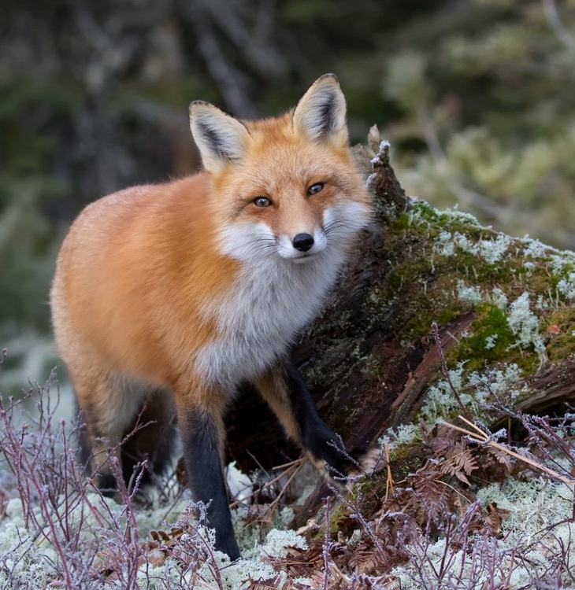
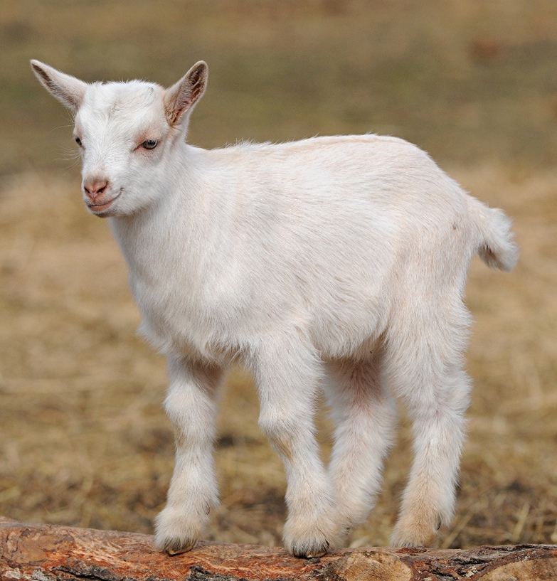
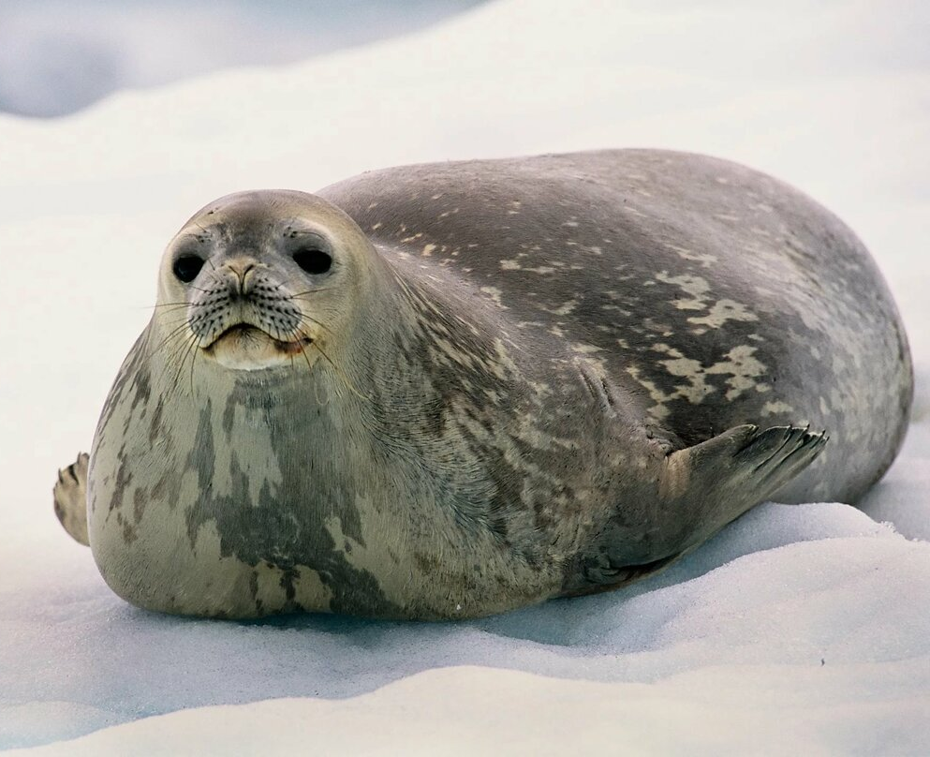
По зоологическому признаку:
пушной полуфабрикат – шкурки диких животных,
меховой полуфабрикат – шкурки домашних и сельскохозяйственных животных,
шкуры морских животных – морского котика и тюленя.

Slide 17
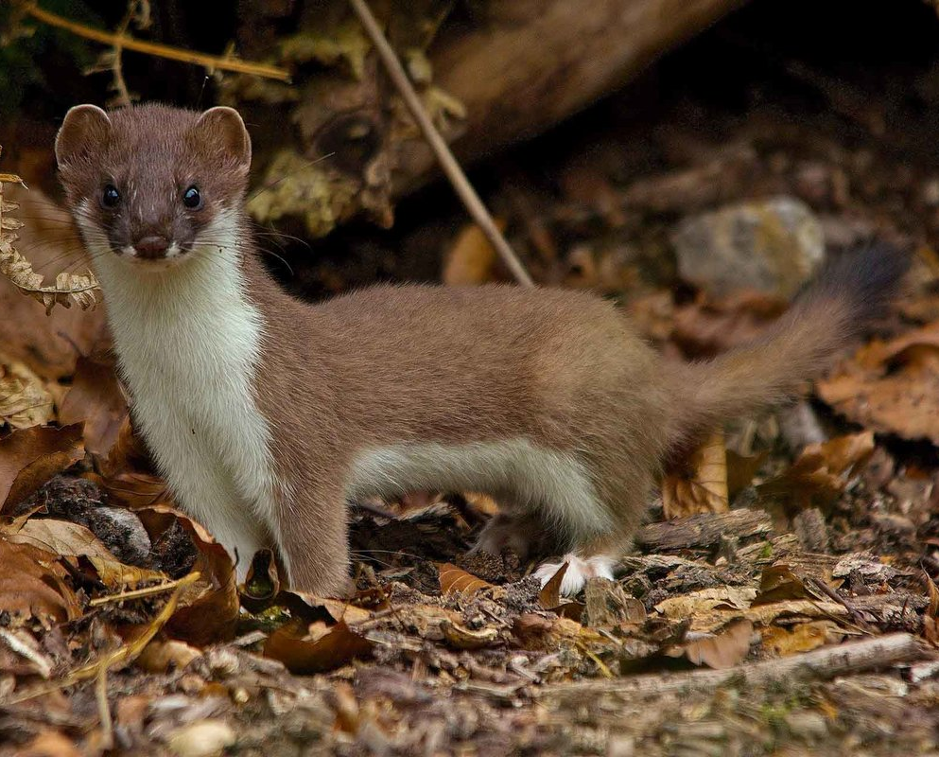
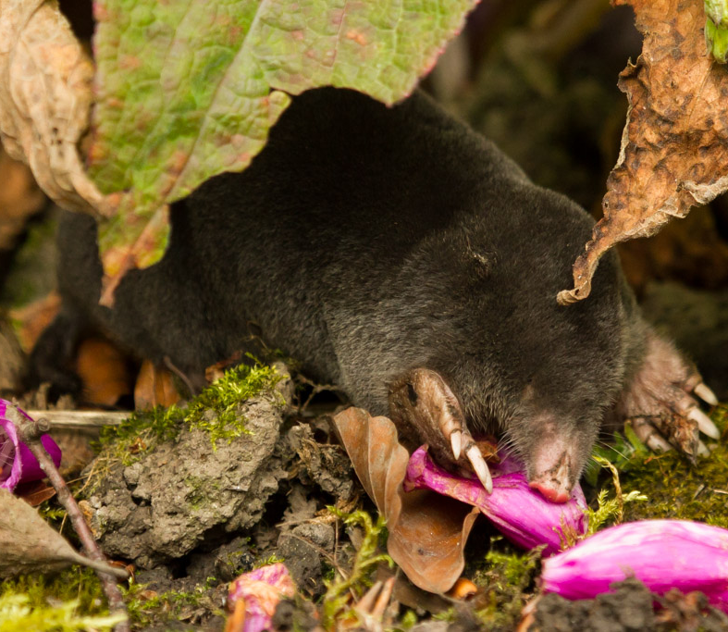
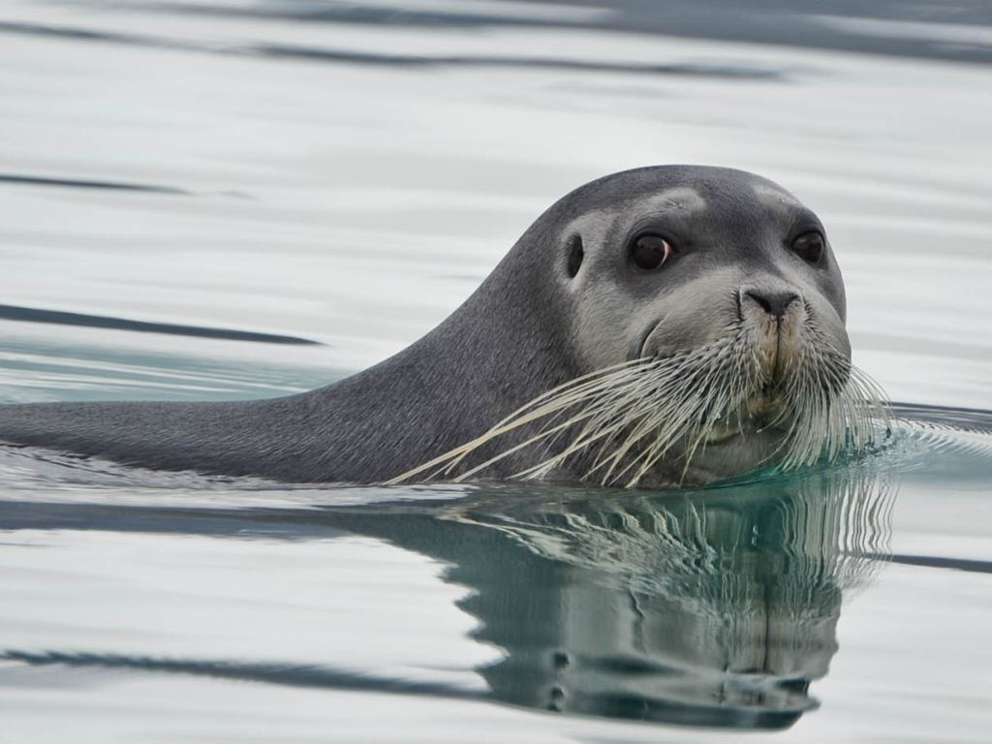
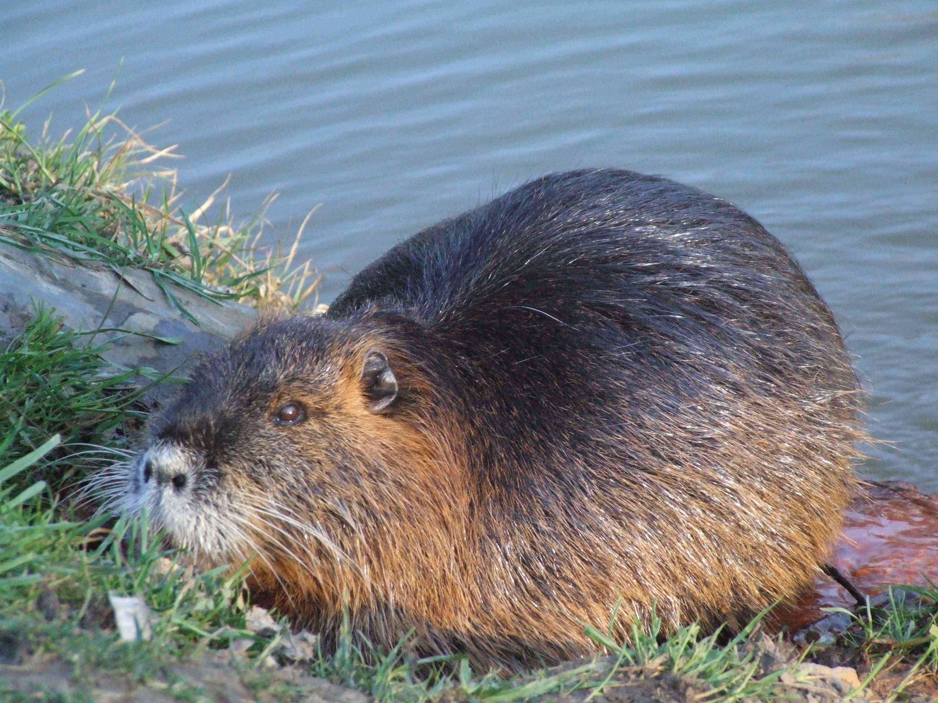
В зависимости от среды обитания зверей:
шкуры зверей наземного образа жизни,
шкуры зверей подземного образа жизни,
шкуры зверей водного образа жизни,
шкуры земноводных.
В зависимости от времени промысла (забоя) животного:
зимние виды,
весенние виды.

Slide 18
В зависимости от длины волос:
Группа | Длина остевых волос, мм | Вид полуфабриката
Особо длинноволосые | Свыше 90 | Волк, росомаха, барсук, медведь
Длинноволосые | От 50 до 90 | Выдра, бобр, лисица, нутрия, овчина
Среднедлинноволосые | От 25 до 50 | Соболь, куница, рысь, колонок, ондатра, кролик
Коротковолосые | От 15 до 25 | Белка, сурок, хорь, горностай
Особо коротковолосые | До 15 | Крот, суслик, мелкие грызуны
В зависимости от высоты волос:
Группа | Высота кроющих волос, мм | Вид полуфабриката
Особо высоковолосые | Свыше 70 | Росомаха, овчина
Высоковолосые | От 41 до 70 | Лисица, песец
Средневысоковолосые | От 21 до 40 | Кролик, ондатра, белка, соболь
Низковолосые | От 8 до 20 | Нутрия, сурок, норка
Особо низковолосые | До 8 | Суслик

Slide 19
По густоте волосяного покрова:
Группа | Густота волос на хребте, тыс. шт./см² | Вид полуфабриката
Особо густоволосые | Свыше 20 | Выдра, бобр речной, песец, калан, заяц-беляк
Густоволосые | От 12 до 20 | Соболь, заяц-русак, кролик, ондатра
Среднегустоволосые | От 6 до 12 | Лисица, волк, куница, хорь, белка, крот, овчина тонко­рунная
Редковолосые | От 2 до 6 | Росомаха, барсук, сурок, тарбаган, каракуль, овчина
Особо редковолосые | До 2 | Суслик, хомяк, медведь
По степени мягкости волосяного покрова:
Степень мягкости волосяного покрова | Вид полуфабриката
Особо мягкие или шелковистые | Рысь, заяц-беляк
Мягкие | Соболь, белка
Полумягкие | Лисица, куница, норка
Грубоватые | Выдра, бобр
Грубые | Росомаха, барсук, волк, медведь

Slide 20
По теплозащитности:
с высокими показателями теплозащитных свойств (песец, овчина, лисица, росомаха, куница, собака…),
со средними показателями теплозащитных свойств (норка, кролик, хорь…),
с низкими показателями теплозащитных свойств (крот, суслик…).
По толщине кожевой ткани:
Группа | Толщина, мм | Вид полуфабриката
Особо тонкие | До 0,5 | Белка, водяная крыса
Тонкие | От 0,6 до 1,0 | Горностай, соболь, крот
Среднетолстые | От 1,1 до 1,5 | Лисица, ондатра, норка, кролик, ку­ница, нутрия
Толстые | От 1,6 до 2 | Выдра, барсук, волк, овчина, собака, козлик
Особо толстые | Свыше 2 | Медведь, нерпа, жеребок, опоек
В зависимости от района обитания
шкурки некоторых видов полуфабрикатов, обладающих географической изменчивостью, делят по кряжам (шкурки белки, соболя и др.)

Slide 21
По износостойкости:
износостойкость шкурки выражается в баллах или сезонах (4 месяца).
За 100 баллов (20 сезонов) принимается износостойкость шкурки выдры.
Вид меха | Носкость |  | Вид меха | Носкость
 | в % | в сезонах |  | в % | в сезонах
Выдра | 100 | 20 | Ондатра | 45 | 5
Бобр речной | 90 | 18 | Лисица | 40 | 5
Соболь | 80 | 12 | Нутрия щипаная | 40 | -
Котик | 80 | 15 | Опоссум американский | 37 | -
Тюлень | 70 | 10 | Выхухоль | 37
Енот | 70 | - | Рысь | 35 | 5
Куница мягкая | 65 | 7 | Белка натуральная | 25 | 4
Норка | 60 | 10 | Горностай | 25 | 4
Овчина меховая | 60 | - | Сурок | 25 | 3
Песец голубой | 60 | - | Крот | 7 | 2
Каракуль | 60 | 6 | Кролик | 5 | 2
Куница горская | 45 | 7 | Заяц | 5 | 1

Slide 22
По размерам:
мелкие,
средние,
крупные.
Размер шкурки определяется по площади в дм².
По виду отделки: крашеные и некрашеные, стриженые, щипаные, эпилированные,
облагороженные и т.д.
По цвету:
шкурки натуральной окраски могут быть белые, коричневые, черные и др., с окраской в виде полос, пятен, зонарно окрашенные, с отдельными седыми волосами и др.
По сортам и группам пороков.

Slide 23
1.4. Характеристика ассортимента пушно-мехового полуфабриката
МИНСКИЙ ФИЛИАЛ
УО «Белорусский торгово-экономический университет потребительской кооперации»
Сыцко, В.Е. Товароведение непродовольственных товаров: / В.Е. Сыцко, М.И. Дрозд. – Минск: Выш. школа, 2005. – стр. 225-231

Slide 24
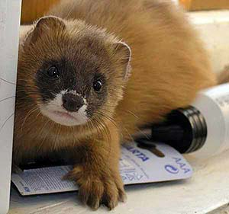
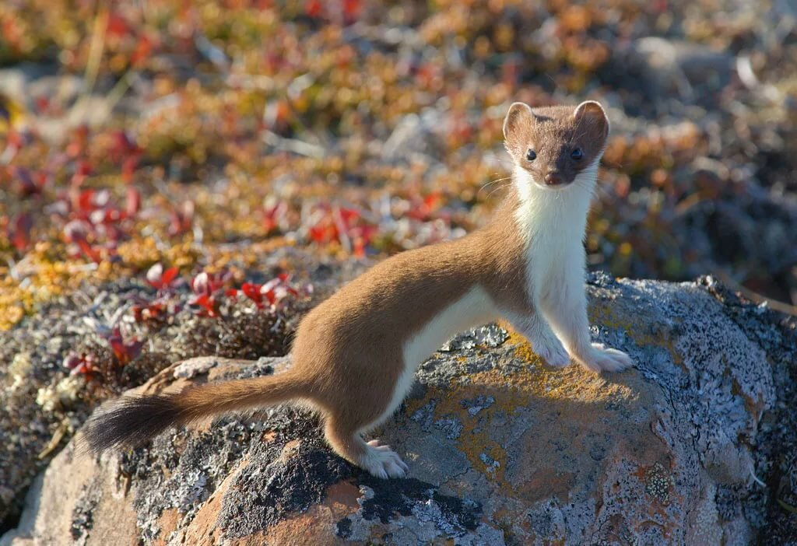
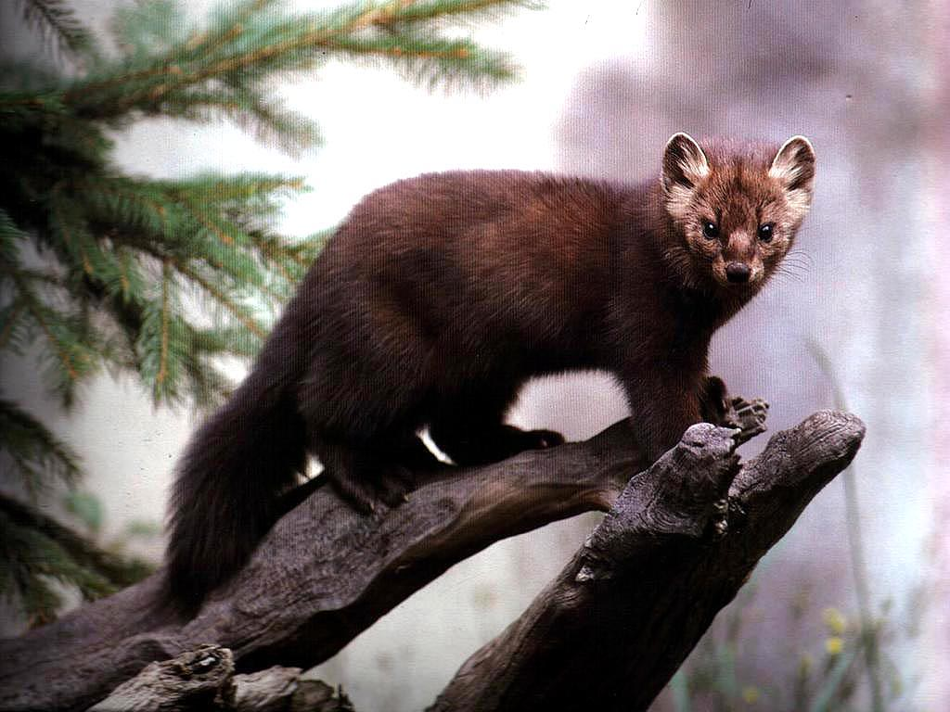
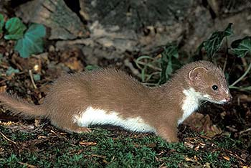
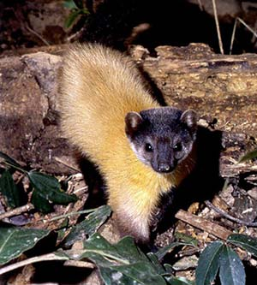
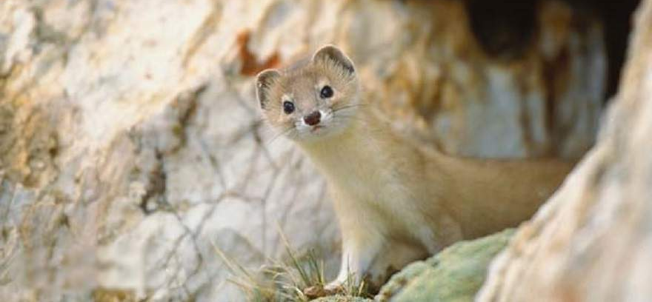
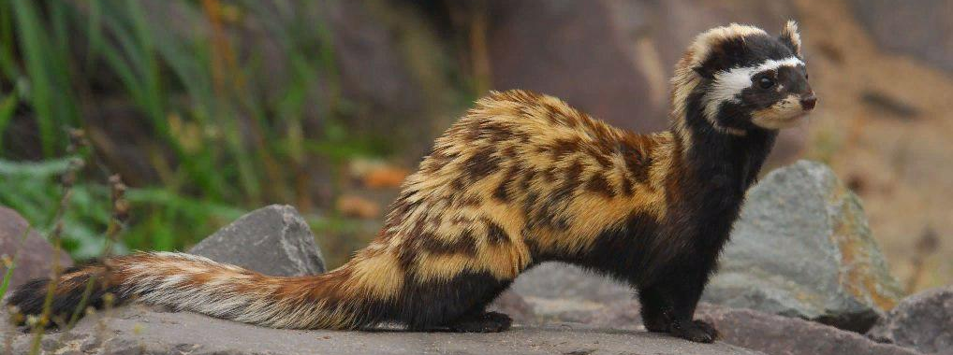
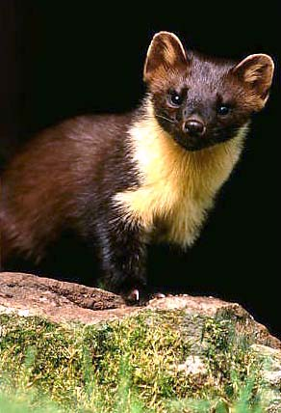
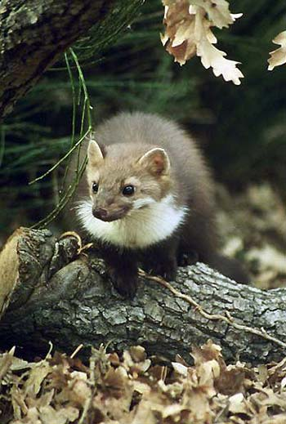
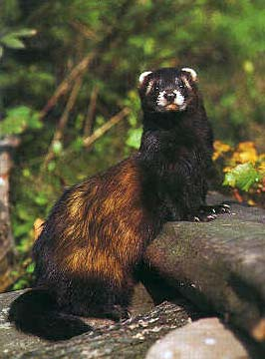
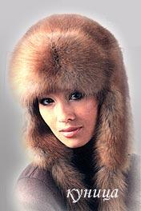
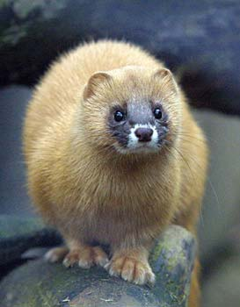
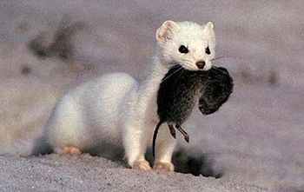
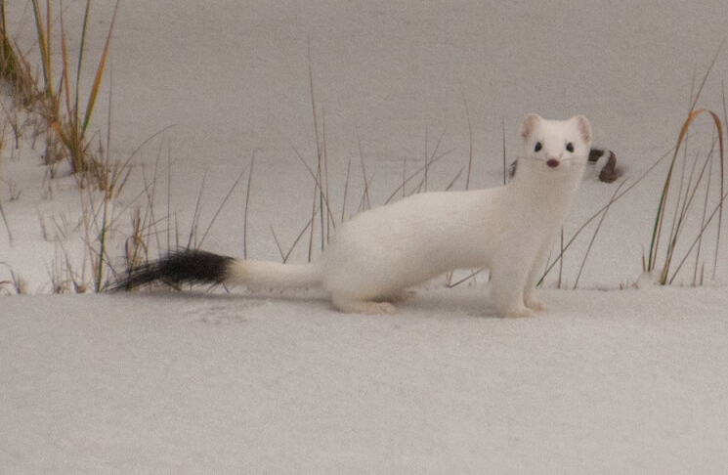
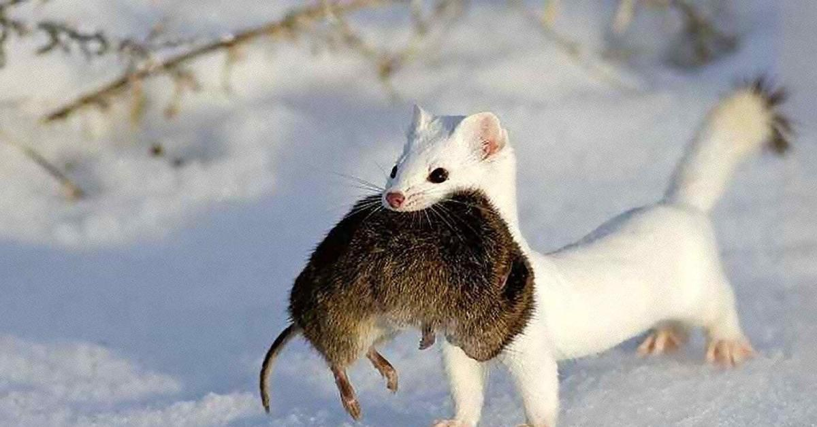
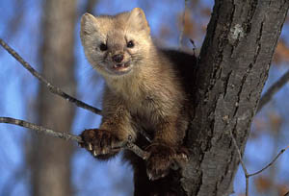
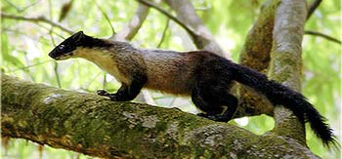
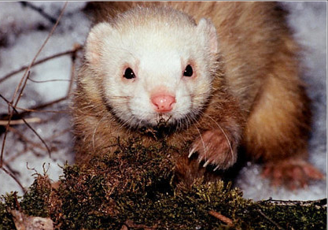
ПУШНОЙ ПОЛУФАБРИКАТ
шкурки диких зверей, добытых охотой или разводимых в зверохозяйствах
ХОРЬ бывает двух видов: лесной (черный) и степной.
По внешнему виду соболь напоминает куницу, однако он более коренастый, со сравнительно коротким хвостом, более короткими округлыми ушами, очень широкими лапами со сплошь покрытыми шерстью подошвами.
Шкурки соболя обладают наибольшей ценностью.
Зимний мех соболя очень густой, пушистый, нежный. Окраска от светло-коричневой до черно-бурой. На горле и груди расположено неясно очерченное желтое пятно.
Длина тела 32- 58 см, хвоста — 9-17 см, масса — 870-1800 г.
Кидус (помесь соболя и куницы) похож на соболя, но имеет более грубый мех, светлое пятно на горле, длинный пушистый хвост, массивную голову. Потомства не дает.
Это самый мелкий из всех живущих на Земле хищных млекопитающих.
У ласки тонкое, сильно вытянутое туловище на очень коротких ногах. Шея длинная и мощная, голова с маленькой притупленной мордочкой и короткими ушками. Глаза большие, темные, чуть на выкате. Хвост очень короткий.
Волосяной покров короткий, не пышный, прилегающий.
Окраска тела летом двухцветная: верх темный (от темно коричневого до светло-песчаного), весь низ белый. Граница между окраской верха и низа резкая. Хвост одного цвета со спиной. На зиму ласка белеет — на севере целиком, на юге лишь частично.
похож на ласку, но крупнее ее и отличается черным кончиком хвоста. Окраска горностая летом двухцветная, а на зиму, как и ласка, горностай белеет и лишь кончик хвоста остается черным.
Длина тела 16 - 38 см, хвоста 6 - 12 см, масса до 260 г.
ЗИМНИЕ ВИДЫ:
Окраска всего тела рыжеватая. На передней части головы — темное поле (“маска”) бурого цвета, в области губ резко очерченное узкой белесой полоской.
Мех очень густой, мягкий, пышный, особенно на хвосте.
Длина тела до 39 см,
вес до 800 г.
Крупная куница, которая обитает на юге Дальнего Востока.
Длина тела 50-80 см, хвост 35-44 см.
Мех сравнительно грубый, золотисто-желтый на боках и передней половине спины и черно-бурый с блеском — на остальной части спины, лапках и хвосте; на подбородке шерсть белая, на груди — золотисто-оранжевая.
Лесная
Длина тела 38-59 см,
хвоста — 23-32 см,
масса — до 2,5 кг.
Хвост далеко выдается за вытянутые назад конечности.
Волосяной покров более светлый, с палевым оттенком, менее густой, чем у лесной куницы.
На горле и груди имеется большое белое пятно, сзади раздваивающееся.
Длина тела 38-58 см,
хвоста — 17-26 см,
масса — 750-1500 г.
Тело стройное, сильное, уши довольно большие, заостренные.
Волосяной покров густой, пушистый, очень красивый обычно темно-бурого цвета.
На горле и груди имеется большое пятно, желтоватое или оранжевое.
Хорь лесной – приземистое животное с вытянутым гибким туловищем.
Зимний мех высокий, пушистый и мягкий, имеет очень длинные остевые волосы; летний короче и более грубый.
Ость черно-бурого цвета, пух песочный. Весь низ тела и хвост почти черные.
На голове контрастный рисунок: область глаз и пространство межу ними темные (“маска”), а передняя часть морды и лоб белесые. Небольшие округлые уши с белой каймой по наружному краю.
У самцов длина тела 35-46 см, вес 1-1,5 кг. Самки в 1,5 раза мельче.
Нажимайте по порядку:
Каменная
Куница
Соболь
Харза
Ласка
Горностай
Окраска перевязки очень пестрая и яркая, весьма своеобразная, представляет собой сложное сочетание черных, коричнево-желтых и белых пятен, пестрин и полос, на голове на темный фон как бы наложены широкие светлые полосы — “перевязи”.
Мех довольно грубый, со слабо развитым пухом, относительно короткий, только хвост очень пушистый.
Длина тела 27-35 см, вес 400-700 г.
Хорь
Мех колонка довольно ценный, используется как в натуральном виде, так и для имитации более дорогих мехов. Длинные волосы хвоста идут на изготовление высококачественных кисточек для живописи, которые так и называют “колонковыми”.
Окраска тела рыжеватая сверху и белесая снизу. Солонгой имеет довольно пушистый хвост длиной около половины туловища.
Длина тела самцов 22-29 см, вес до 350 г, самки на треть меньше.
Солонгой распространен в горных районах Центральной Азии и Дальнего Востока.
Хорь-перевязка
У степного хоря окраска верха палево-песчаная, иногда с легким коричневым оттенком, конечности и низ темно-бурые, вокруг глаз буроватое пятно, уши и конец морды чисто белые.
Колонок
Солонгой
Длина тела у самцов 13-26 см, вес 40-250 г, самки на треть мельче.

Slide 25
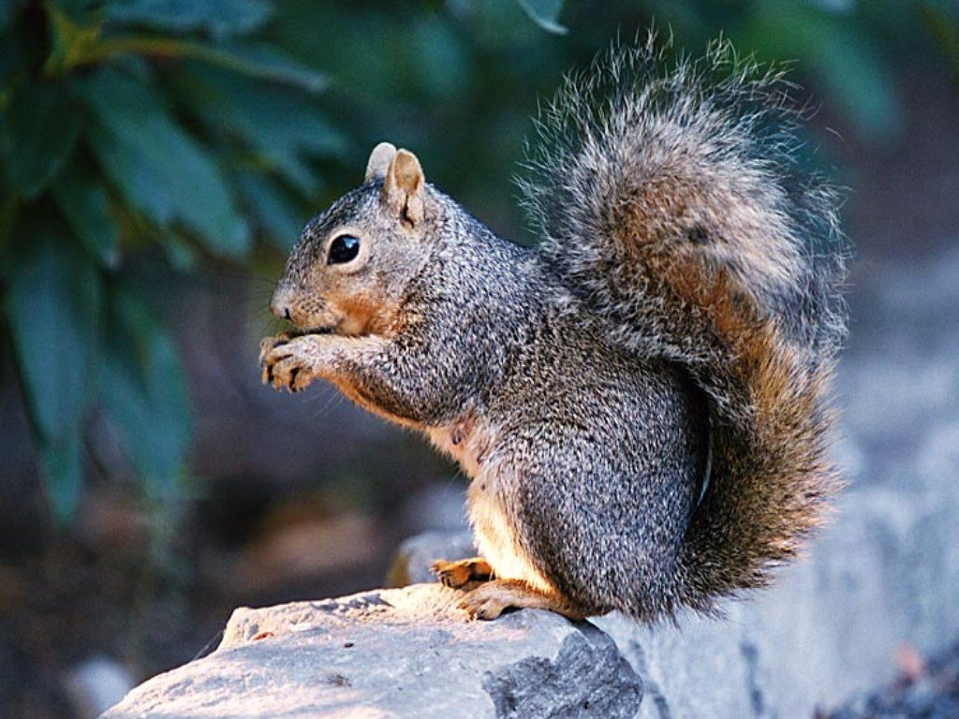
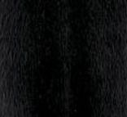


















































ПУШНОЙ ПОЛУФАБРИКАТ
шкурки диких зверей, добытых охотой или разводимых в зверохозяйствах
По внешнему виду норка напоминает колонка и хорька, но тело ее еще более приземистое, голова уплощенная, уши меньше, шерсть значительно плотнее, с очень густой подпушью.
Волк обыкновенный (серый) – крупное животное: длина тела (с хвостом) до 160 см, высота в холке до 90 см; масса тела до 62 кг. Мех тяжёлый, густой, довольно длинный.
Зверь среднего размера с вытянутым, стройным телом, сравнительно короткими конечностями и длинным пушистым хвостом. Морда узкая, заостренная, уши высокие, остроконечные, широкие у основания.
Волосяной покров густой, мягкий и пушистый, высоко ценится в меховой промышленности. Характерный признак всех лисиц — белый конец хвоста.
Песец (полярная лисица) – сравнительно небольшое, похожее на лисицу, животное, но его тело более приземистое, мордочка укороченная, уши короткие, закругленные, слабо выступающие из зимней шерсти.
Окраска меха сверху темно-бурая, снизу светлая, серебристая. Остевые волосы грубые, а подпушь очень густая и нежная. Мех выдры очень красив и прочен. Его износостойкость в пушном деле принимается за 100%.
имеют в волосяном покрове седые волосы (по всей поверхности или полосами и пятнами)
БЕЛАЯ ЛИСИЦА (альбинос) имеет чисто-белую окраску.
Основная окраска может варьироваться от темно-коричневой (нежелательный тип) до иссиня-черной, оцениваемой наиболее высоко. Часть остевых волос имеют белую зону в средней части (серебристые волосы).
Красная
ЗИМНИЕ ВИДЫ:
Окраска варьируется от красновато-оранжевой до желтовато-серой (чаще всего встречается ярко-рыжая с неясным темным узором). Грудь белая, брюхо белое или черное, тыльная сторона ушей черная, кончик хвоста обычно белый или серый.
Своим внешним видом росомаха больше напоминает маленького медведя, хотя относится к куницам.
Мелкий зверек (длина тела 19-28 см, хвоста 13-19 см), живущий на деревьях.
Хвост длинный, очень пушистый, служит рулем при прыжках с дерева на дерево. Окраска от светлой серо-голубой до темно-пепельной, иногда с красноватым, рыжеватым налетом по хребту, черево белое. Зимой на ушах имеет кисточки.
1 2 3 4 5
Волосяной покров длинный и грубый. Окраска спины и боков светло-серебристо-серая, ближе к брюху темнеет. Голова белая, с каждой стороны идет характерная широкая черная полоса.
Нажимайте по порядку:
Серебристо-черная
Волосяной покров более высокий, густой, более темный. Имеет белое пятно только на нижней губе. Шкурка более крупная. Длина более 45 см, хвост достигает 15-25 см, масса — до 1,5 кг.
Европейская
Окраска однотонная, темно-бурая, рыжеватая, на обеих губах расположено белое пятно.
Длина тела 32-43 см, хвоста — 12-19 см,
масса — 550-800.
Окраска темная, разных оттенков - от песочного и светло-кофейного до темно-серого с голубоватым отблеском и даже коричневого с серебром.
Норка
Белый
Волосяной покров пышный, с длинной и мягкой остью и густым пухом.
Окраска:
летом - грязно-бурого цвета сверху, рыжевато-серого снизу.
зимой - снежно-белая.
Это крупный зверь, с сильно вытянутым, гибким телом.
Ноги укороченные, снабжены сильно развитыми плавательными перепонками.
Американская
Барсук
Черно-бурая
1 - "сканблэк"("scanblack") - натуральная черная норка; 2 - "сканглоу" ("scanglow") - светлые тона финской норки дикого типа; 3 - "сканбраун" ("scanbrown") – темные тона финской норки дикого типа; 4 - "пастель"("pastel") - светлый серо-коричневый цвет; 5 - "махогон" ("mahogany") или СТК ("стандарт темно-коричневая") - норка темно-коричневого цвета, т.н. дикий тип;
Голубой
Длина тела 60—90 см,
длина хвоста 40—60 см.
Вес самцов около 7—8 кг,
самок — не более 8 кг.
Платиновая
Длина тела 70-105 см,
хвоста — 18-23 см,
масса до 19 кг.
Росомаха
Длина тела 60-100 см,
вес летом 7-13 кг,
осенью увеличивается до 20-25 кг благодаря накоплению жира.
Выдра
Белая
Длина тела 55—95 см,
хвоста — 26 - 55 см,
масса — 6 -10 кг.
На территории стран СНГ известно 12 подвидов лисицы: красная, черно-бурая, серебристо-черная, белая, платиновая, сиводушка, крестовка, беломордая и др., которые различаются размерами и окраской.
Серебристость лисиц может быть распространена по всей спине, по бокам (на животе серебристых волос не бывает) и на шее или захватывать только часть туловища. В зависимости от площади тела, занятой серебристым волосом, определяют процент серебристости (10%, 30%, 80% и т.д.). За 100% принимают серебристость, расположенную от корня хвоста до ушей.
Выведены различные породы норок разнообразной окраски и крупных размеров: чисто-черные, черные с серебром, белые, сапфировые, топаз, пастель, паломино, голубые и др.
Лисица
у черно-бурых лисиц пучок волос, расположенный у внутреннего края основания ушной раковины, имеет бурую окраску.
У части черно-бурых лисиц иногда наблюдается значительное развитие рыжих (различного тона и интенсивности) пятен за ушами, на боках, за лопатками и у корня хвоста.
Белки делятся по кряжам в зависимости от района обитания (якутская, южносибирская, кавказская и т.д.
1 2 3 4 5 6
Между подвидами волка имеются значительные различия в окраске, часто в соответствии с окружающей средой:
Лесные волки — серо-бурые.
Тундровые — светлые, почти белые.
Пустынные — серовато-рыжеватые.
Помимо этого встречаются чисто белые, рыжие или почти чёрные особи.
Песец
Цвета лисиц клеточного разведения
Виды лисиц
типы окраски:
огневка — красновато-рыжая (огненная);
красная — ярко-рыжая, но без огненного оттенка;
алая — светло-рыжая или рыжевато-желтая;
светлая — светлого песочно-желтого цвета;
красно-серая — серая, с рыжеватым ремнем вдоль позвоночника;
серая — серая, с тускло-рыжей спиной.
Цвета норки
Тело массивное, укороченное, лапы мощные, широкие; голова относительно небольшая, с небольшими округлыми ушами. Шерсть длинная, лохматая и грубая. Окраска в общем темно-бурая, за исключением двух светлых полос, которые начинаются у затылка и тянутся по бокам тела к огузку наподобие шлеи.
Белка
Европейская норка встречается во Франции, а затем от Германии и Югославии до Финляндии, Польши, Румынии и почти во всей Европейской части России, исключая Кольский полуостров.
В процессе обработки грубая ость выщипывается и остается короткая, густая, нежная подпушь.
1 - "сапфир" ("sapphire") - голубая норка; 2 - ее редкая светлая мутация "виолет" ("violet"); 3 – "серебристо-голубая" ("silverblue"); 4 - серая норка "ирис"("blue iris"); 5 - серо-бежевый "топаз" ("palomino"); 6 - светло-бежевый "жемчуг" ("pearl").
Волк
Шакал

Slide 26




















ПУШНОЙ ПОЛУФАБРИКАТ
шкурки диких зверей, добытых охотой или разводимых в зверохозяйствах
РЫСЬ – один из самых дорогих и редких мехов в мире.
Существует 2 вида енотов: полоскун и ракоед. Енот-полоскун принадлежит к ценным пушным зверям. За фанатичную любовь к чистоте он и назван «полоскун».
Окраска львов, как и большинства других степных и полупустынных животных, в основном желтоватая, позволяющая этим хищникам незаметно подкрадываться к добыче. Самцы отличаются от самок косматой гривой.
Лев
Имеет характерную рыжую расцветку с поперечными черными полосами. Не имеет гривы.
ЗИМНИЕ ВИДЫ:
Брюшная часть более светлая и пушистая с отчетливыми темными пятнами. Спинка менее контрастная и считается менее ценной, чем брюшная часть.
В меховом производстве в основном применяют три вида рысей: российскую, канадскую, канадскую рысевидную кошку (бобкэт).
Тигр
Нажимайте по порядку:
Тело коренастое, с короткими лапами, пышным полосатым хвостом и длинной пушистой шерстью буровато-серого цвета. Мордочки украшены чёрной маской с белой меховой оторочкой, похожей на бакенбарды. От лба до кончика носа тянется черно-бурая полоса, а вокруг глаз имеется черно-бурое пятно.
Медведь
Пантера
Енот
Леопард
Енотовидная собака
Снежный барс (ирбис)
Гепард
Заяц
Каракал
Рысь
Сервал
Дикие кошки
Пума
Длина тела 65 см, хвоста – 25 см, высота в холке – 30-35 см,
вес 6 - 16 (в среднем – 6) кг.
Скунс
Манул
Бурый медведь
Белый медведь

Slide 27









ПУШНОЙ ПОЛУФАБРИКАТ
шкурки диких зверей, добытых охотой или разводимых в зверохозяйствах
Природная окраска буровато-коричневая, клеточного разведения может быть белая, кремовая, золотистая, жемчужная, черная и т.д.
Имеет ость коричневого цвета, пух серого цвета с коричневыми кончиками.
Средней величины околоводный зверь (длина тела 75-120 см, хвоста около 30 см)
ЗИМНИЕ ВИДЫ:
Окраска коричневая. Бобр имеет плоский лопатообразный хвост, покрытый роговыми щитками, между пальцами задних лап плавательные перепонки.
Имеет очень длинную жесткую ость, которая прилегает к кожевой ткани.
Нажимайте по порядку:
Бобр речной
Нутрия
Ондатра
Выхухоль

Slide 28
















ПУШНОЙ ПОЛУФАБРИКАТ
шкурки диких зверей, добытых охотой или разводимых в зверохозяйствах
Нажимайте по порядку:
ВЕСЕННИЕ ВИДЫ:
Суслик
Сурок
Бурундук
Тушканчик
Соня-полчок
Крыса водяная
Крыса амбарная
Крот
Слепыш
Хомяк
Шиншилла

Slide 29






















МЕХОВОЙ ПОЛУФАБРИКАТ
шкурки домашних и сельскохозяйственных животных
Меховая овчина – это шкуры взрослых овец. В зависимости от породы различают овчину тонкорунную, полутонкорунную и полугрубошерстную.
Лучшими свойствами обладают шкурки лайки. Они имеют высокий, густой, мягкий волосной покров с хорошо развитым пухом
В зависимости от структуры волосяного покрова шкурки кролика подразделяют на пуховые и меховые.
Меховые породы кроликов отличаются пышным, шелковистым, блестящим волосяным покровом с высокими теплозащитными свойствами. Однако волосяной покров обладает невысокой износостойкостью, остевой волос легко обламывается, теряет блеск.
ЗИМНИЕ ВИДЫ:
Нажимайте по порядку:
Кролики пуховой породы используются для получения ангорской пряжи
Кролик
Кошка домашняя
Наиболее популярные
породы кроликов:
Собака
Бельгийский великан
Овчина меховая
Белый великан
Шампань
Бабочка
Калифорнийский
Венский голубой
Новозеландский красный
Шиншилла
Баран

Slide 30
















МЕХОВОЙ ПОЛУФАБРИКАТ
шкурки домашних и сельскохозяйственных животных
Шкурки каракульских ягнят подразделяются в зависимости от возраста на следующие виды:
Детеныши северного оленя – пыжик и неблюй
Каракулево-мерлушечный полуфабрикат – это шкурки ягнят различных пород овец.
Жеребок меховой – это шкурки жеребят
Опоек меховой – это шкурки телят
Козлик меховой – это шкурки козлят
ВЕСЕННИЕ ВИДЫ:
Карауль – шкурки новорожденных ягнят (1-8 дней).
Различают каракуль чистопородный и метисный.
По цвету каракуль бывает черный и цветной.
Шкурки каракуля покрыты плотным упругим волосяным покровом различной степени шелковистости и блеска, состоящим из каракульских завитков различной формы.
Трясок – молодняк в возрасте от 1 до 6 месяцев.
Яхобаб – шкурки ягнят в возрасте от 10 до 40 дней.
Нажимайте по порядку:
Голяк – шкурки эмбрионов до 4-х месяцев
Каракульча – шкурки эмбрионов от 4 до 4,5 месяцев
Каракуль-каракульча – шкурки эмбрионов от 4,5 до 5 месяцев
Каракульча
Наибольшее экономическое значение имеет полуфабрикат из шкурок ягнят каракульской породы овец
Козлик меховой
Каракуль
Яхобаб
Опоек меховой
Трясок
Жеребок меховой
Детеныши северного оленя
Каракулево-мерлушечный полуфабрикат
подробнее

Slide 31


ШКУРЫ МОРСКИХ ЖИВОТНЫХ
1. МОРСКОЙ КОТИК
В зависимости от пола и возраста:
Черные котики (новорожденные)
Серые котики (молодняк в возрасте до 1 года с вторичным волосяным покровом серебристо-серого цвета на хребте
Холостяки (молодые самцы в возрасте 2-4 лет с хребтом темно-серого или коричневато-серого цвета, с низким, ровным, густым волосяным покровом)
Полусекачи (самцы в возрасте 5-7 лет с высоким, но редковатым волосяным покровом)
Секачи (взрослые самцы с высоким грубым волосяным покровом бурого цвета)

Slide 32









ШКУРЫ МОРСКИХ ЖИВОТНЫХ
2. ТЮЛЕНЬ
В зависимости от возраста:
Белек (шкуры новорожденных детенышей с крепкосидящим блестящим волосяным покровом)
Серка и сиварь (шкурки молодняка с вторичным, полностью перелинявшим, блестящим, низким волосяным покровом)
Шкуры взрослых тюленей и нерп с низким, блестящим, грубым (почти без пуха) ровным волосяным покровом, прилегающим к коже)
Хохлаченок и лахтаченок (шкуры детенышей тюленей хохлача и лахтака с густым, ровным, крепкосидящим, блестящим волосяным покровом.
Гренландский
Байкальская нерпа
Полосатый тюлень (крылатка)
Каспийский
Кольчатая нерпа (акиба)
Пятнистый тюлень (ларга)
Морской заяц (лахтак)
Виды тюленей

Slide 33

Вопросы для самоконтроля:
Перечислите виды изменчивости волосяного покрова и кожевой ткани
Назовите основные свойства волосяного покрова
Назовите признаки классификации пушно-мехового полуфабриката
Что такое пушной полуфабрикат?
Дайте классификацию пушно-мехового полуфабриката по высоте волосяного покрова
Назовите основные виды зимнего пушного полуфабриката
Охарактеризуйте норку
Что такое каракуль?
Перечислите зимние виды мехового полуфабриката

Slide 34


Литература:
Сыцко, В.Е. Товароведение непродовольственных товаров: / В.Е. Сыцко, М.И. Дрозд. – Минск: Выш. школа, 2005. – стр. 216-231
Выполните задания теста по Модулю 1

Slide 35

МИНСКИЙ ФИЛИАЛ
УО «Белорусский торгово-экономический университет потребительской кооперации»
Автор:
Машкович Татьяна Васильевна,
преподаватель высшей квалификационной категории
E-mail: mashkovich1978@mail.ru

